Slide 1

航空出行管理系统优化
——数据库设计
小组：郭梦琪 张晗翀 刘勉之 刘书畅
上海交通大学 软件工程 数据库设计

Slide 2
01
业务背景
02
优化及性能对比分析
目录
03
查询缓存
04
存储引擎
05
总结

Slide 3
01
业务背景
体现项目需求

Slide 4
01
业务背景
经济发展
生活水平提高
飞机出行增多
系统数据量
剧增
需要优化
提升性能

Slide 5
02
优化及性能对比分析
利用explain分析sql性能，利用powerdesigner等工具或自行编程生成足够的测试数据，利用mysqlslap等工具进行性能测试，并通过课上的学习的知识对项目中的业务查询进行优化，包括但不限于sql子查询优化、索引、分表等技术设计

Slide 6
02
优化 – 数据生成说明
自行C++脚本生成数据
针对函数生成特定数据 – 用户1的飞行数据非常多，增加难度
生成大数据组和小数据组

Slide 7
02
优化 – 优化方向
索引
queryFlight函数需要使用departureAirport, arrivalAirport为参数联合查询 建立索引提升效率
元素类型
ENUM类型--快+紧凑 当属性内容固定时可以用enum代替varchar
将fight表的status改为enum类型
JOIN
两个表中Join的字段是被建过索引 -> MySQL内部启动优化Join的机制
减少join操作
有某个字段经常用来做搜索，建立索引
先select再join减少join操作的数据
NOT NULL
NULL其需要额外的空间
在进行比较时，null会使比较更为复杂
查询缓存
多次查询相似内容开启缓存极大提升效率
存储引擎
对比了Innodb和myisam

Slide 8

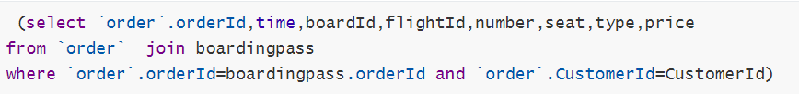
02
优化–queryOrder
增加索引：
boardingpass：flightId CustomerId
​ order：CustomerId ​
route：departureTime
departureAirport arrivalAirport
将fight表的status改为enum类型
因为固定内容范围 的查询会比varchar快
优化后是order这个数据量较小的表作为驱动表，boardingpass这个数据量很大的表作为被驱动表，检索的行数较少时间较少；优化前是在数据量大的表里进行检索，检索的行数很多，时间较慢
按需取数据
把对order表的 select* 改为 select orderId,time
优化后是order这个数据量较小的表作为驱动表，boardingpass这个数据量很大的表作为被驱动表，检索的行数较少时间较少；优化前是在数据量大的表里进行检索，检索的行数很多，时间较慢
Join 优于natural join ??
按需取数据
为customerId建立索引

Slide 9
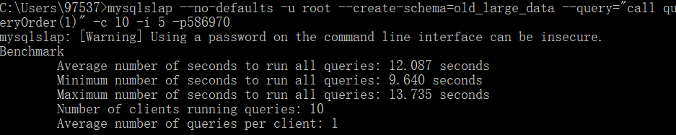
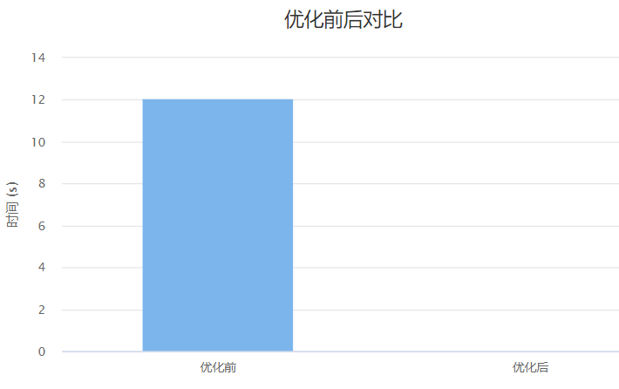
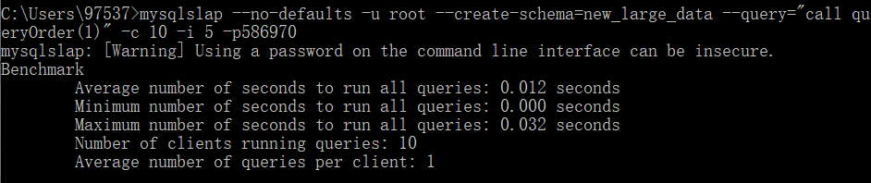
02
优化–queryOrder
优化前
12.087
优化后
0.012

Slide 10
02
优化–queryOrder
优化前
优化后
优化大大降低了查询列数

Slide 11
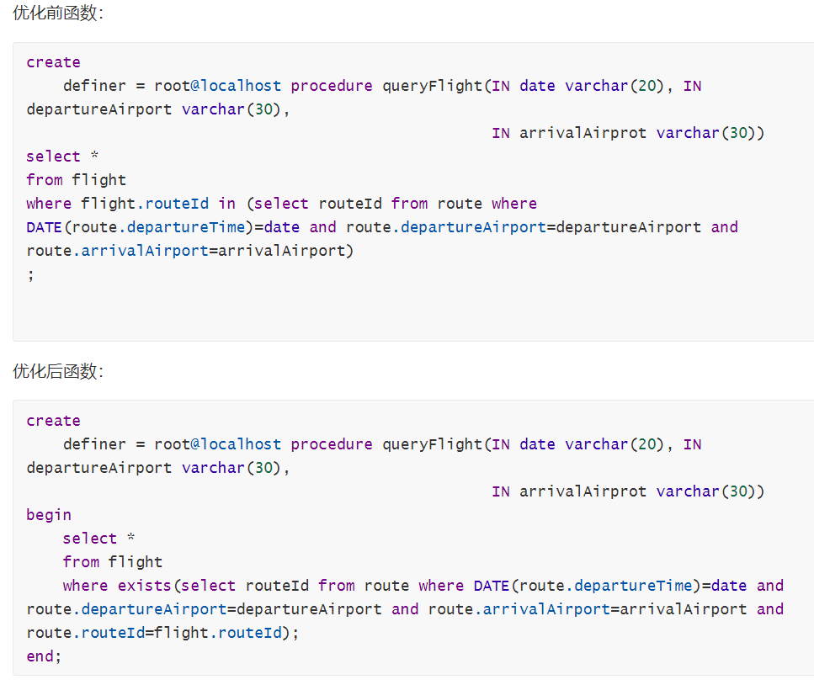
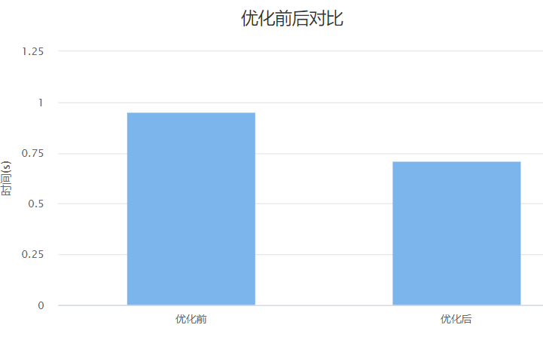
02
优化–queryFlight
0.953
0.709
In改为exists
为departureAirport和arrivalAirport建立索引

Slide 12
03
查询缓存
MySQL查询缓存保存查询返回的完整结果。当查询命中该缓存，MySQL会like返回结果，跳过了解析、优化和执行截断

Slide 13
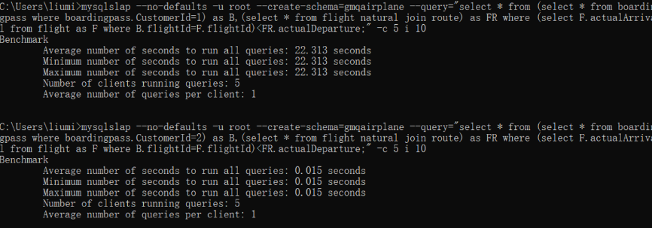
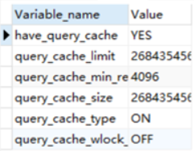
03
查询缓存
测试配置
缓存使用的总内存空间大小
缓存大大提升了性能

Slide 14
04
存储引擎

Slide 15
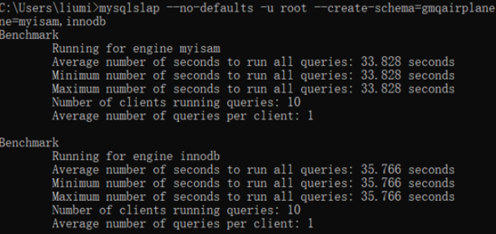
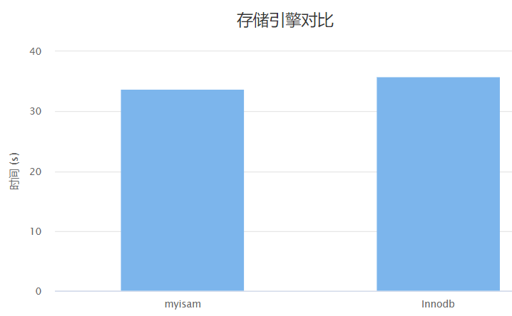
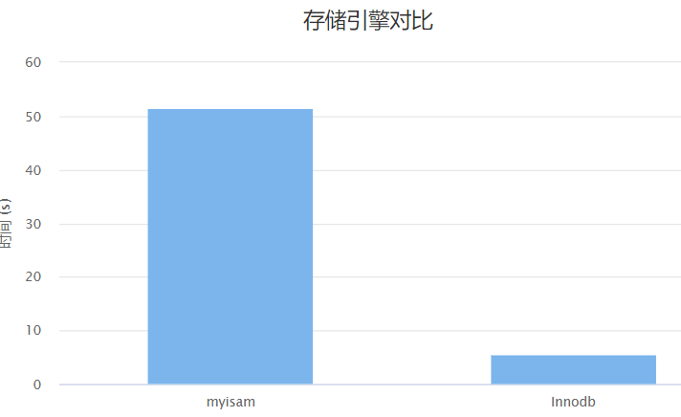
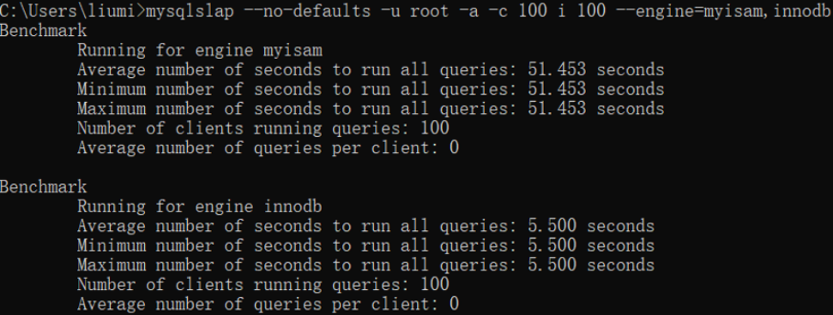
04
存储引擎
低并发的情况下myisam略优
高并发的情况下Innodb体现显著优势

Slide 16
04
存储引擎
关于Innodb 和myisam的取舍：
Innodb ：数据完整性 -> 事务
并发性处理
擅长更新，删除。
myisam：高速查询及插入
擅长插入和查询
不支持事务
对于航空出行管理系统选择
由于航空出行管理系统需要经常进行数据的修改和删除，InnoDB较为适合
在进行变更时，如果失败需要回滚必须用到事务，InnoDB较为适合
每个用户账户数据的完整性和同步性非常重要，需要外键支持，否则会导致混乱，InnoDB较为适合。

Slide 17
05
总结

Slide 18
05
总结
查询优化
建立索引
将部分范围固定的数据类型从varchar改为enum
用exists代替in
减少join操作，并先进行select再join，减少join操作需要操作的函数
把所有字段都改为not null
查询缓存
多次相同或者相近的查询则会由于cache_hits，速度大大加快
存储引擎
低并发性的时候两者的效率相近，且myisam始终略优
但是在高并发的情况下innodb对myisam体现出显著优势
且由于需要用到事务，支持高并发，经常修改，此系统更适合InnoDB

Slide 19
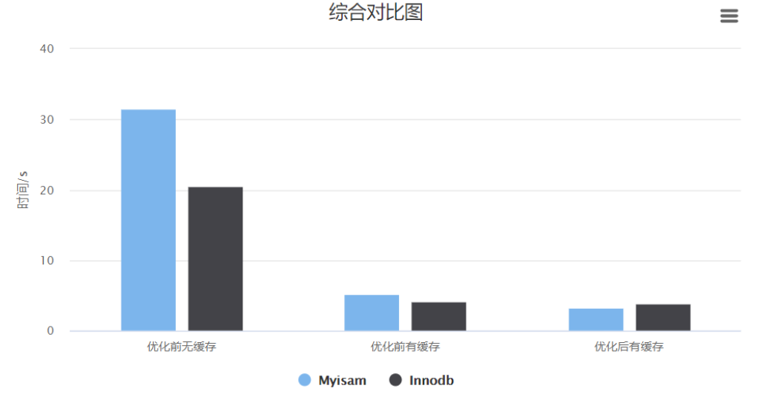
05
总结
综合测试对比

Slide 20
欢迎老师批评指正
——数据库设计
小组：郭梦琪 张晗翀 刘勉之 刘书畅
上海交通大学 软件工程 数据库设计

